Slide 1


Web Marketing and Communication Management
Elmazaj Tiziana, 814799
Lorgna Lorenzo, 829776
Corso di laurea magistrale in Data Science
a.a. 2020/2021

Slide 2
Background
Informazioni sulle campagne email marketing
Informazioni sui clienti
Retail company nota

Slide 3
Workflow
Business questions
Evaluation
Modelling
Data cleaning
Data Driven Actions
Notes:
Premise: background and business question
Confrontation: breve descrizione della soluzione e metodologia
Resolution:
Insights risultati

Slide 4
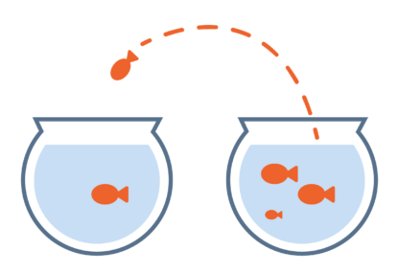

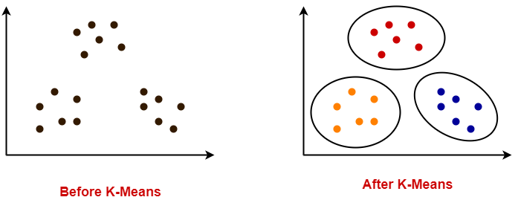
Propensity to churn
L’obiettivo è quello di prevenire l’abbandono dei propri clienti cercando di aumentare il tasso di fidelizzazione e retention. Diventata fondamentale comprendere quali azioni svolgere per trattenere i clienti
RFM
L’intento è quello di segmentare i propri clienti assegnando a ciascuno di essi un valore in modo tale da pianificare differenti strategie di marketing e comunicazione
Clustering
Si cerca di individuare gruppi di clienti con caratteristiche simili in modo tale da avere una visione strategica della customer base
Business questions

Slide 5
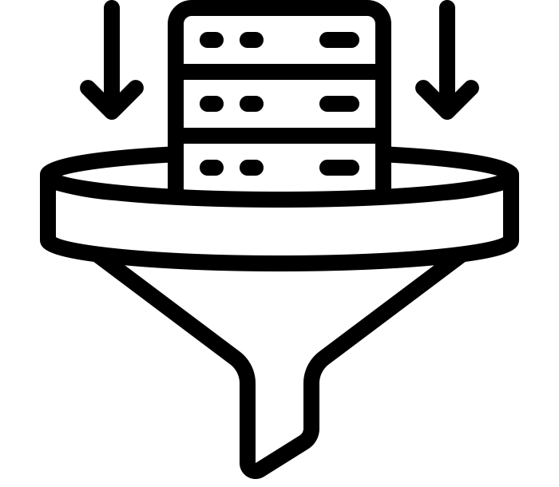
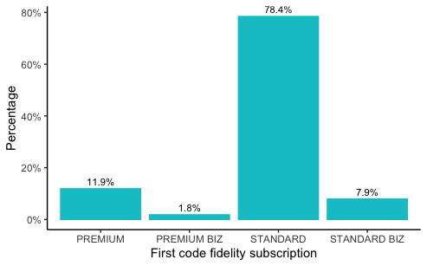
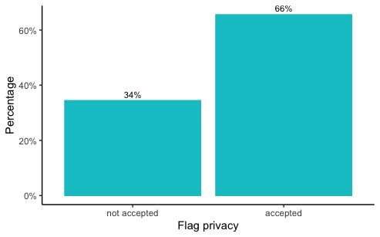
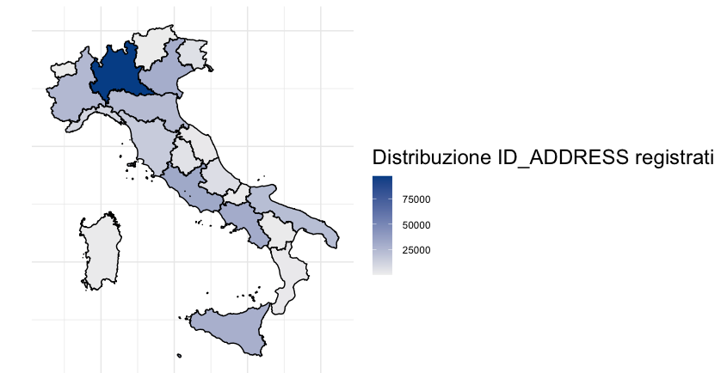

Data preprocessing
Eliminazione duplicati
Eliminazione valori NULL
Join tra dataframe
…
Esplorazione dei dati
Data cleaning

Slide 6
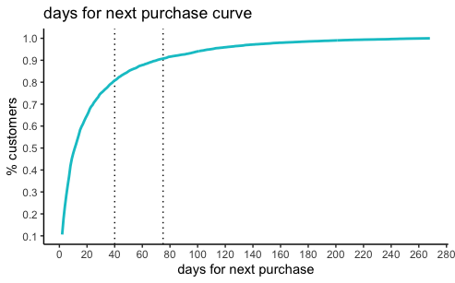
Churn
Soglia temporale
Variabili considerate
Algoritmi utilizzati
spesa totale
numero di acquisti
Recency
regione di provenienza
il tipo di programma fedeltà a cui è iscritto il cliente
se l'account del cliente è primario o meno
Identificativo del reference store
Decision Tree
Random Forest
Logistic Regression
Neural Network Model
Naive Bayes
Se un cliente non effettua alcun acquisto nell’arco di 60 giorni allora viene definito come churner
Modelling

Slide 7
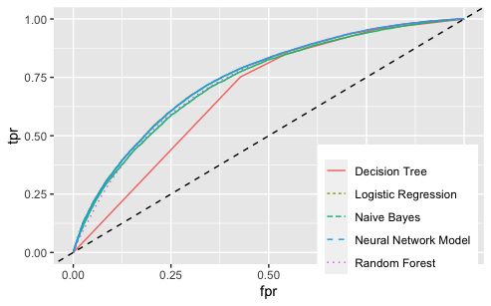
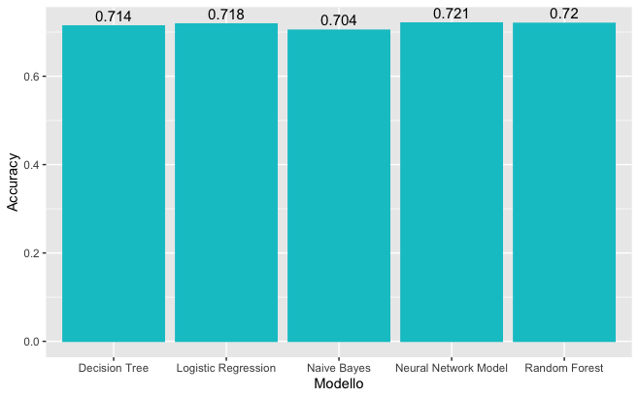
Churn
Confronto curve ROC
Confronto Accuracy
Modello Area Under Curve
Decision Tree 0.6824019
Random Forest 0.7386719
Logistic Regression 0.7461111
Neural Network Model 0.7462316
Naive Bayes 0.7339499
Il modello migliore prendendo in considerazione la metrica Accuracy risulta essere il Neural Network Model
Evaluation

Slide 8
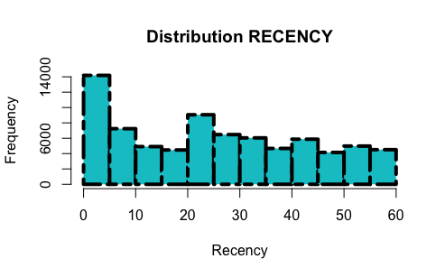
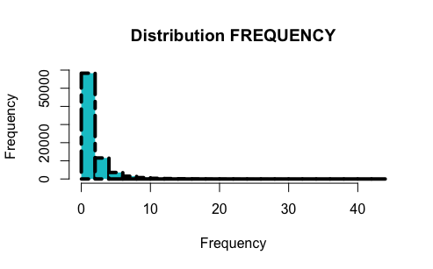
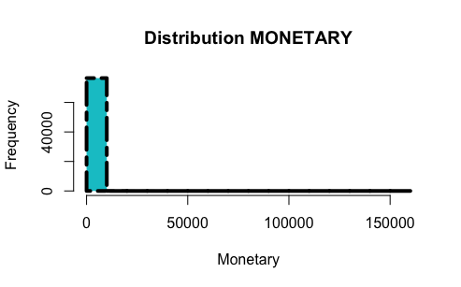
RFM
Le metriche utilizzate sono:
Recency
Frequency
Monetary
Modelling

Slide 9
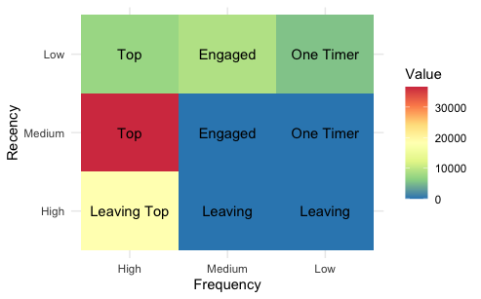
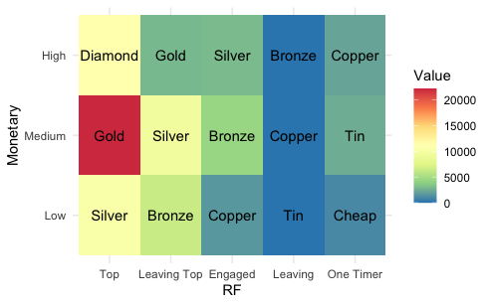
RFM
Top: clienti che hanno acquistato recentemente o relativamente recentemente e con alta frequenza
Gold: clienti con valori di Monetary e RF* rispettivamente "Top" e "Medium" oppure "Leaving Top" e "High"
* RF: combinazione tra Recency e Frequency
Evaluation

Slide 10
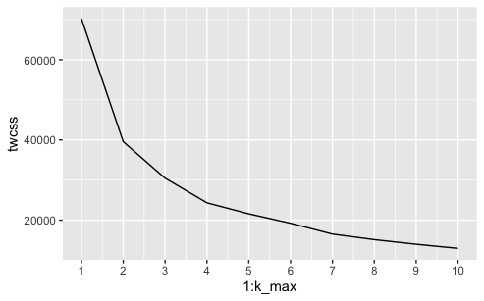
Clustering
Numero ottimale di cluster
Variabili considerate
Algoritmi utilizzati
numero acquisti
numero articoli
spesa (importo lordo - sconto)
K-means
K-medoids
DBSCAN
Osservando il grafico si sceglie come numero ottimale di cluster 4
Modelling

Slide 11
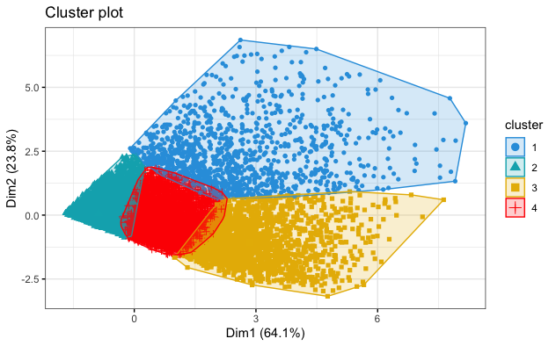
Clustering
Output dell’algoritmo K-medoids
Valori medi dei 4 cluster
Numero acquisti | Numero articoli | Spesa
6 | 24 | 446.91
11 | 47 | 939.29
4 | 11 | 232.03
7 | 29 | 2575.03
Evaluation

Slide 12
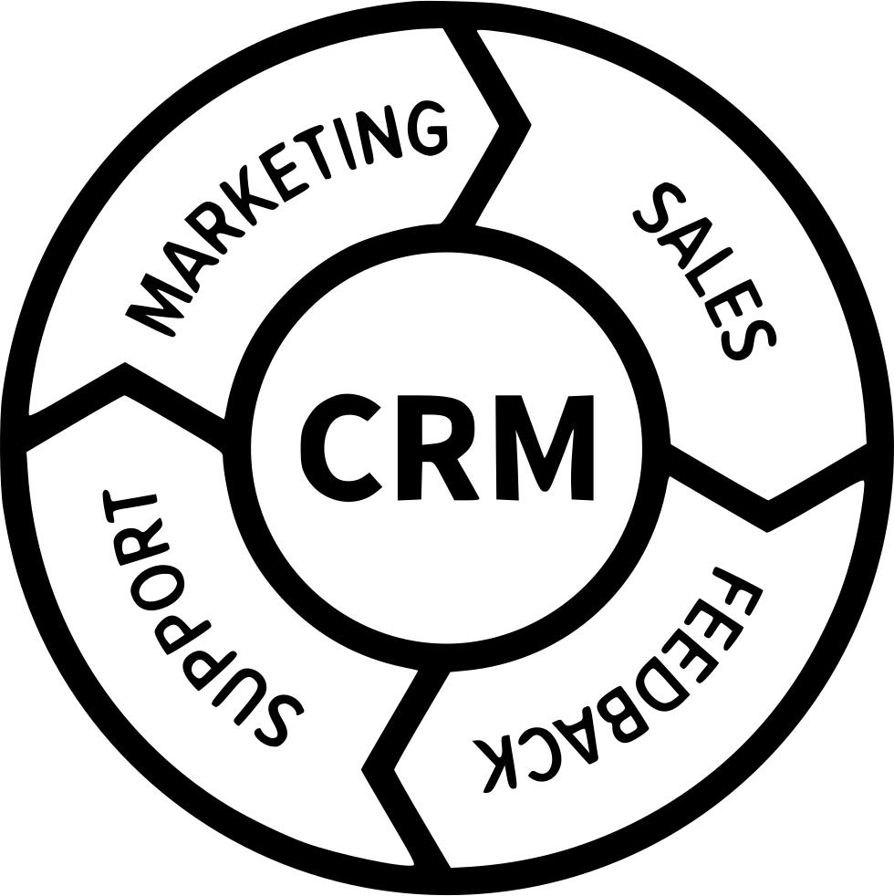
Real Time Marketing
Reagire in modo tempestivo agli stimoli dell’ambiente esterno in modo tale da ottenere visibilità e conquistare nuovi clienti
Multi-channel strategy
Utilizzare molteplici canali di comunicazione per raggiungere i clienti
Buyer personas
Creare una rappresentazione del profilo del cliente ideale in modo tale comprendere meglio i suoi bisogni
CRM
Gestione delle relazioni dei clienti al fine di rendere durature le relazioni con essi
Data Driven Actions

Slide 13
Grazie per l’attenzione

